Slide 1
Administración Pública del Distrito Federal

Slide 2
Autoridades locales del Distrito Federal:
Autoridades locales | Autoridad u órgano | Función
Asamblea Legislativa | Legislativo | Emitir leyes
Jefe de Gobierno | Ejecutivo | Administrar
Tribunal Superior de Justicia | Judicial | Dirimir controversias

Slide 3
ÓRGANO EJECUTIVO
El Poder Ejecutivo y la Administración Pública en el Distrito Federal están a cargo y recaen en una sola persona, elegida por votación universal, libre, directa y secreta, denominada Jefe de Gobierno del Distrito Federal (artículo 122 de la Constitución Federal).

Slide 4
ÓRGANO LEGISLATIVO
La Asamblea Legislativa es el órgano local de gobierno del Distrito Federal al que le corresponde la función de emitir y/o proponer las leyes que aplican en esta Entidad Federativa.
Se integra de 40 diputados electos según los principios de mayoría relativa (votación) y 26 de representación proporcional (plurinominal). Son elegidos cada tres años por voto universal, libre, directo y secreto en los términos que disponga la ley de la materia, por cada diputado propietario se elegirá un suplente.

Slide 5
Facultades
Las facultades de la Asamblea Legislativa coinciden prácticamente con las que corresponden a las cámaras de diputados de los estados, con dos excepciones muy importantes:
El Estatuto de Gobierno. Es emitido por el Congreso de la Unión, por lo que el Distrito Federal no puede darse a sí mismo su propia Constitución.
La deuda pública. Los importes del endeudamiento y las reglas de su aplicación corresponden al Congreso de la Unión.

Slide 6
ÓRGANO JUDICIAL
Tribunal Superior de Justicia del Distrito Federal
Corresponde al Tribunal Superior de Justicia del Distrito Federal la Administración e impartición de Justicia en el Distrito Federal y demás órganos judiciales, con base en establecido en la Constitución Política de los Estados Unidos Mexicanos, el Estatuto de Gobierno del Distrito Federal y demás ordenamientos legales aplicables
Consejo de la Judicatura
Órgano del Tribunal Superior de Justicia del Distrito Federal encargado de su administración, vigilancia y disciplina, en los términos que la Ley establece.

Slide 7
La Administración Pública puede clasificarse de diversas maneras, entre las que se señalan las siguientes:
En función de su relación de jerarquía:
Directa (central).
Indirecta (paraestatal).
En función de su forma:
Centralizada.
Desconcentrada.
Descentralizada.
Empresas de participación estatal.
Fideicomisos Públicos.

Slide 8
CENTRALIZACIÓN ADMINISTRATIVA
“La centralización administrativa es la forma de organización que se ordenan articulándose bajo un orden jerárquico a partir del titular del Poder Ejecutivo, con el objeto de unificar las decisiones, el mando, la acción y la ejecución”.
En el Distrito Federal la atribución de nombramiento le fue limitada al Jefe de Gobierno en dos casos particulares:
El primero es el relativo al titular del Ministerio Público o sea el Procurador General de Justicia, quien es nombrado y removido por el Jefe de Gobierno del Distrito Federal, con la aprobación del Presidente de la República.
El segundo se refiere a la designación del Secretario de Seguridad Pública quien es nombrado por el Presidente de la República, a propuesta del Jefe de Gobierno del Distrito Federal. Este servidor público puede ser removido libremente por el Presidente de la República o a solicitud del Jefe de Gobierno del Distrito Federal.

Slide 9
DESCENTRALIZACIÓN ADMINISTRATIVA
Consiste en otorgar al órgano que se descentraliza, por medio de un acto formalmente legislativo (ley o decreto del Ejecutivo), determinadas facultades de decisión y ejecución que permitan, sin perderse la estructura jerárquica, flexibilidad y eficacia en el desempeño público.

Slide 10
Distinción entre descentralización y desconcentración
 | Descentralización | Desconcentración
Denominación | Organismo descentralizado | Órgano desconcentrado
Personalidad jurídica | Propia | Del Distrito Federal
Patrimonio | Propio | Del Distrito Federal
Subordinación | Indirectamente del Jefe de Gobierno, tiene su propio órgano de gobierno | Directamente del Jefe de Gobierno o de una dependencia
Autonomía. De gestión, técnica y financiera | Plena | Limitada
Sector | Paraestatal | Central
Órgano de Gobierno | Colegiado | No tiene

Slide 11
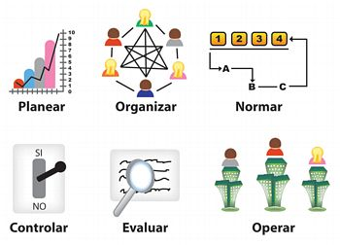
Sector Central
El sector central de la Administración Pública del Distrito Federal está integrado tanto por las dependencias como por los órganos desconcentrados
El Estatuto de Gobierno prevé en su artículo 115 que corresponde a los órganos centrales de la Administración Pública del Distrito Federal, de acuerdo a la asignación que determine la ley, las atribuciones de planeación, organización, normatividad, control, evaluación y operación

Slide 12
De los artículos 23 a 35 de la Ley Orgánica de la Administración Pública del Distrito Federal, se prevé la competencia por materia de las dependencias, en tanto que en el Reglamento Interior de la Administración Pública del Distrito Federal se prevé la organización y estructura de las unidades administrativas adscritas al sector central.
Debe tomarse en cuenta que las unidades administrativas que integran el sector central no tienen personalidad jurídica y patrimonio propios, sino que participan de la personalidad y patrimonio del Distrito Federal como entidad federativa. Este principio es de igual forma aplicable a las delegaciones.

Slide 13
ADMINISTRACIÓN PÚBLICA CENTRALIZADA
Jefatura de Gobierno del D.F. | Secretaría de Turismo
Secretaría de Gobierno | Secretaría de Cultura
Secretaría de Desarrollo Urbano y Vivienda | Procuraduría General de Justicia del Distrito Federal
Secretaría de Desarrollo Económico | Oficialía Mayor
Secretaría del Medio Ambiente | Contraloría General del Distrito Federal
Secretaría de Obras y Servicios | Consejería Jurídica y de Servicios Legales
Secretaría de Desarrollo Social | Secretaría de Protección Civil
Secretaría de Salud | Secretaría de Trabajo y Fomento al Empleo
Secretaría de Finanzas | Secretaría de Educación
Secretaría de Transportes y Vialidad | Secretaría de Desarrollo Rural y Equidad para las Comunidades
Secretaría de Seguridad Pública
Dependencias
La Administración Pública centralizada se integra por la Jefatura de Gobierno del Distrito Federal y las Secretarías, así como las demás dependencias que determine la ley.

Slide 14
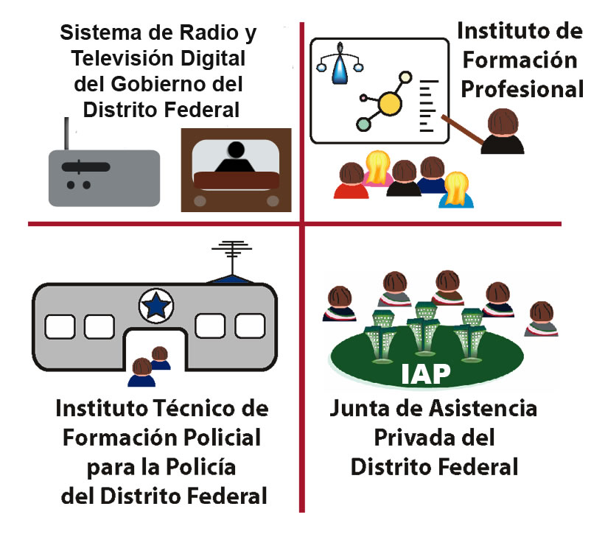
Órganos Desconcentrados
Forma de organización que pertenecen a un órgano de la Administración Pública centralizada para la más eficaz atención y eficiente despacho de los asuntos de su competencia. Los Órganos Desconcentrados no tiene personalidad jurídica ni patrimonio propio, jerárquicamente están subordinados a las Dependencia a las que pertenecen.

Slide 15
A la fecha, la Administración Pública del Distrito Federal cuenta con los siguientes órganos desconcentrados:
Órganos Desconcentrados | Sector
1. Instituto de Formación Profesional 2. Instituto Técnico de Formación Policial 3. Junta de Asistencia Privada del Distrito Federal 4. Sistema de Radio y Televisión Digital del Gobierno del D.F. 5. Agencia de Protección Sanitaria del Gobierno del D.F. | Procuración de Justicia Seguridad Pública Jefatura de Gobierno Secretaría de Gobierno Secretaría de Salud

Slide 16
Sector Paraestatal
Los organismos descentralizados, las empresas de participación estatal mayoritaria y los fideicomisos públicos integran la Administración Pública paraestatal.
En estricto sentido, por descentralizar se entiende a la forma de organización de la Administración Pública del Distrito Federal, por la que, a través de una ley o decreto, se crea la unidad administrativa, con personalidad jurídica y patrimonio propios, autónoma en su gestión, para cumplir con un objeto específico relacionado con el interés general, trátese de un servicio público o la explotación de un bien del dominio público, cuya dirección corresponde a un director general y su gobierno interno a un órgano colegiado.

Slide 17
Algunos Ejemplos de Organismos Descentralizados
Organismos Descentralizados | Sector
Caja de Previsión de la Policía Preventiva del D. F. 2. Caja de Previsión para Trabajadores a Lista de Raya del D. F. 3. Caja de Previsión de la Policía Auxiliar del D. F. | Oficialía Mayor
4. Heroico Cuerpo de Bomberos del D. F. | Protección Civil
5. Sistema de Transporte Colectivo (Metro) 6. Servicio de Transportes Eléctricos del D. F. 7. Red de Transporte de Pasajeros del D. F. 8. Metrobús | Transportes y Vialidad
9. Instituto de Vivienda del D. F. | Desarrollo Urbano y Vivienda
10. Sistema para el Desarrollo Integral de la Familia del D. F. | Jefatura de Gobierno
11. Servicios de Salud Pública del D. F. | Salud
12. Instituto de Educación Media Superior del D. F. | Educación
13. Instituto de la Juventud del D. F. 14. Procuraduría Social del D. F. 15. Consejo de Evaluación del Desarrollo Social en el D. F. 16. Instituto de las Mujeres del D. F. 17. Instituto de Ciencia y Tecnología del D. F. 18. Instituto del Deporte del D. F. | Desarrollo Social
19. Procuraduría Ambiental y del Ordenamiento Territorial del D. F. 20. Sistema de Aguas de la Ciudad de México | Medio Ambiente

Slide 18
Fideicomisos Públicos
El fideicomiso es un contrato normado por la Ley General de Títulos y Operaciones de Crédito, cuyo artículo 381 dispone que por virtud del fideicomiso, el fideicomitente transmite a una institución fiduciaria la propiedad o la titularidad de uno o más bienes o derechos, según sea el caso, para ser destinados a fines lícitos y determinados, encomendando la realización de dichos fines a la propia institución fiduciaria.
La ley dispone que los Fideicomisos Públicos son aquellos contratos mediante los cuales la Administración Pública del Distrito Federal, a través de la Secretaría de Finanzas en su carácter de fideicomitente, destina ciertos bienes a un fin lícito determinado, encomendando la realización de ese fin a una institución fiduciaria, con el propósito de auxiliar al Jefe de Gobierno o a los Jefes Delegacionales en la realización de las funciones que legalmente le corresponden.

Slide 19
Los elementos del fideicomiso son:
Fideicomitente.
Solo pueden ser fideicomitentes las personas con capacidad para transmitir la propiedad o la titularidad de los bienes o derechos objeto del fideicomiso.
Únicamente la Secretaría de Finanzas puede constituir fideicomisos públicos
Fideicomisario.
Es la persona física o moral que obtiene un provecho derivado de los fines establecidos para el fideicomiso.
Fiduciario.
Es la institución bancaria autorizada para realizar actos de fideicomiso.

Slide 20
Algunos Ejemplos de Fideicomisos
Fideicomiso | Sector
1. Fideicomiso de Recuperación Crediticia del D. F. (FIDERE III) | Finanzas
2. Fondo Mixto de Promoción Turística del D. F. (FONMIX) | Turismo
3. Fondo para la Atención y Apoyo a las Víctimas del Delito (FAAVID) 4. Fondo de Seguridad Pública del D. F. (FOSEG-DF) | Procuración de Justicia
5. Fideicomiso Museo de Arte Popular Mexicano (MAP) 6. Fideicomiso Museo del Estanquillo (MES) | Cultura
7. Fondo para el Desarrollo Social de la Ciudad de México (FONDESO) 8. Fideicomiso Central de Abasto de la Ciudad de México | Desarrollo Económico
9. Fideicomiso Educación Garantizada (constituido en 2007) | Desarrollo Social
10. Fideicomiso Fondo de Desastres Naturales del D. F. (FONDEN-DF) | Protección Civil
11. Fondo de Desarrollo Económico (FONDECO) | Oficialía Mayor
12. Fideicomiso para el Fondo de Promoción para el Financiamiento del Transporte Público 13. Fideicomiso de Apoyo a la Infraestructura Vial y del Transporte en el D. F. | Transportes y Vialidad
14. Fideicomiso para el Mejoramiento de las Vías de Comunicación del D. F. (FIMEVIC) 15. Fideicomiso del Centro Histórico de la Ciudad de México (FIDCENTRO) | Obras y Servicios
16. Fideicomiso INNOVA D. F. 17. Fondo Ambiental Público del D. F. | Medio Ambiente

Slide 21
Empresas de Participación Estatal Mayoritaria
Es la sociedad de cualquier naturaleza en las que el Gobierno del Distrito Federal, o una o más de sus entidades paraestatales aporten o sean propietarios de más del 50% del capital social, o les corresponda la facultad de nombrar a la mayoría de los miembros de los órganos de gobierno o su equivalente, o bien designar al presidente o director general, o cuando tengan facultades para vetar los acuerdos del órgano de gobierno.
Las empresas públicas presentan las siguientes características:
El capital social es aportado por el Estado.
La actividad de la empresa es vigilada, supervisada y controlada por el Estado.
El fin de la empresa pública no es la obtención de un lucro, sino cubrir necesidades colectivas o propias del Estado.
Las normas que aplican a la organización y actividades de la empresa son mixtas; es decir, tanto de derecho público como privado.

Slide 22
El objeto social de la empresa pública puede consistir en:
Prestar un servicio público.
Administrar bienes propiedad del Distrito Federal.
Producir bienes y prestar servicios.
Empresa | Sector
1. Corporación Mexicana de Impresión, S. A. de C. V. (COMISA) 2. Servicios Metropolitanos, S. A. de C. V. (SERVIMET) | Oficialía Mayor

Slide 23
LAS DELEGACIONES
Las delegaciones son la unidad político-administrativa regional que lleva a cabo todas las atribuciones del Distrito Federal dentro del territorio geográfico de la propia delegación.
Sustento en el artículo 104 del Estatuto de Gobierno, que prevé lo siguiente:
“Artículo 104.- La Administración Pública del Distrito Federal contará con un órgano político-administrativo en cada demarcación territorial. Para los efectos de este Estatuto y las leyes, las demarcaciones territoriales y los órganos político-administrativos en cada una de ellas se denominarán genéricamente delegaciones.

Slide 24
Cada delegación se integra con un titular, al que se denomina genéricamente jefe delegacional, electo en forma universal, libre, secreta y directa cada tres años, según lo determine la ley, así como con los funcionarios y demás servidores públicos que determinen la Ley Orgánica y el reglamento respectivos.
Las delegaciones tienen competencia, dentro de sus respectivas jurisdicciones, en las materias de: gobierno, administración, asuntos jurídicos, obras, servicios, actividades sociales, protección civil, seguridad pública, promoción económica, cultural y deportiva, y las demás que señalan las leyes.

Slide 25
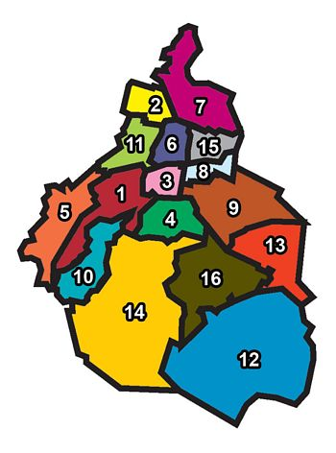
Actualmente las delegaciones del Distrito Federal son:
1. Delegación Álvaro Obregón. 2. Delegación Azcapotzalco. 3. Delegación Benito Juárez. 4. Delegación Coyoacán. 5. Delegación Cuajimalpa de Morelos. 6. Delegación Cuauhtémoc. 7. Delegación Gustavo A. Madero. 8. Delegación Iztacalco. 9. Delegación Iztapalapa. 10. Delegación La Magdalena Contreras. 11. Delegación Miguel Hidalgo. 12. Delegación Milpa Alta. 13. Delegación Tláhuac. 14. Delegación Tlalpan. 15. Delegación Venustiano Carranza. 16. Delegación Xochimilco.

Slide 26
ORGANOS AUTÓNOMOS
Son creados por medio de un acto legislativo, es decir por la promulgación de una ley específica, ejercen sus facultades de decisión y ejecución de manera independiente y autónoma de los órganos locales y de otros de la misma naturaleza, preservando una estructura orgánica y patrimonial que le son propios, para el cumplimiento de fines que atienden a los intereses públicos.

Slide 27
Características de los Órganos Autónomos .
La autonomía es ex lege. Únicamente a través de ley se determina la existencia de un órgano autónomo.
El nombramiento de los integrantes, incluyendo la Presidencia del Órgano Autónomo, es compartido entre los poderes Ejecutivo y Legislativo.
Inamovilidad del cargo de los integrantes, salvo a través del procedimiento relativo a las responsabilidades políticas previstas en la Constitución general.
Independencia de los órganos locales.
Personalidad y patrimonio propios.

Slide 28
Órganos Autónomos:
Instituto de Acceso a la Información Pública y Protección de Datos Personales del Distrito Federal.
Universidad Autónoma de la Ciudad de México.
Tribunal de lo Contencioso Administrativo del Distrito Federal.
Junta Local de Conciliación y Arbitraje del Distrito Federal.
Comisión de Derechos Humanos del Distrito Federal.
Instituto Electoral del Distrito Federal.
Tribunal Electoral del Distrito Federal.

Slide 29
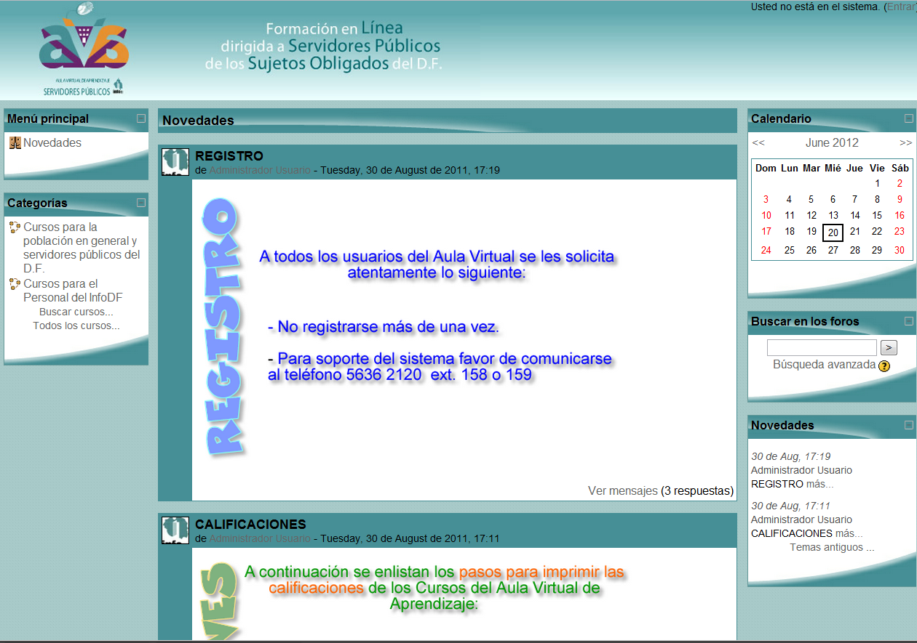
http://www.cevat.org.mx/aulavirtual/cursos/

Slide 30
GRACIAS.

